Slide 1
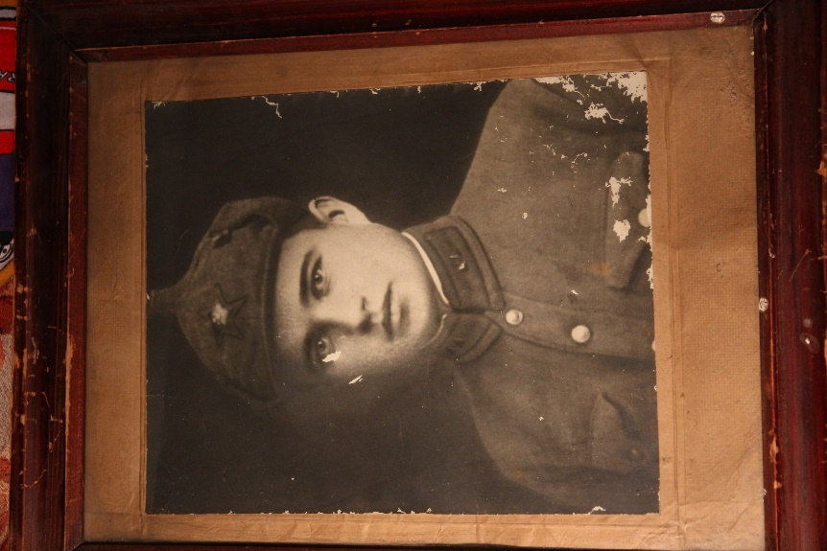
История моей семьи – история моей страны.
Работа ученика 3 класса «Д»
СОШ № 1948 Лингвист- М
Потапова Дмитрия

Slide 2

Потапов
Павел
Потапова
Клавдия
Королев
Павел
Серов
Анатолий
Васюнин
Иван
Петрова
Зоя
прадедушка
прабабушка
прадедушка
прадедушка
прадедушка
прабабушка
Потапов
Владимир
Королева
Антонина
Серов
Сергей
Васюнина
Елена
дедушка
бабушка
дедушка
бабушка
Потапов
Сергей
Серова
Екатерина
Потапов
Дмитрий
папа
мама
я

Slide 3

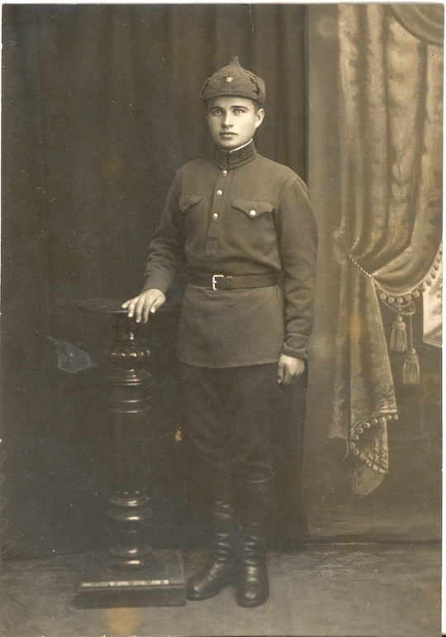
Мой прадед.
Потапов Павел Никитович.
От Москвы до Берлина.
Связь поколений.

Slide 4

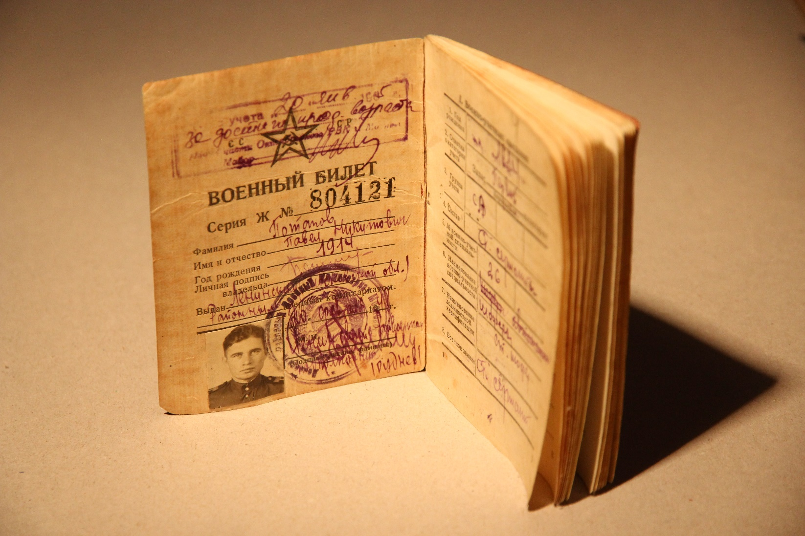
22 июня 1941 года .
Война… Война!... Война?
Мой прадед был мобилизован 25 июня 1941 года. Потапов Павел Никитович был зачислен в 15 гвардейскую танковую дивизию шофером.

Slide 5

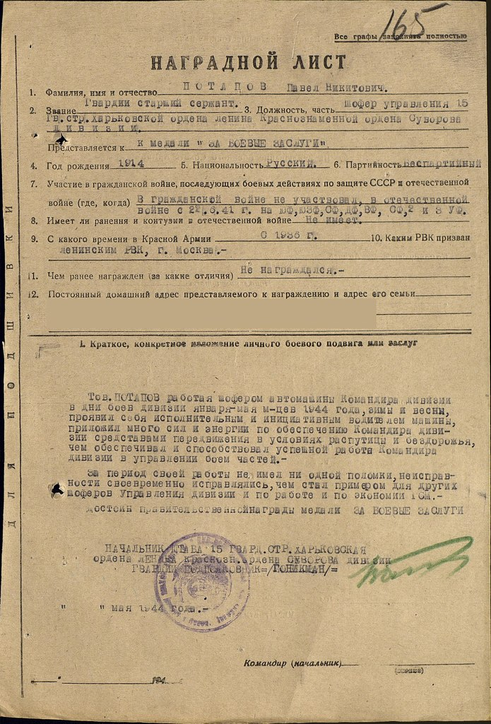
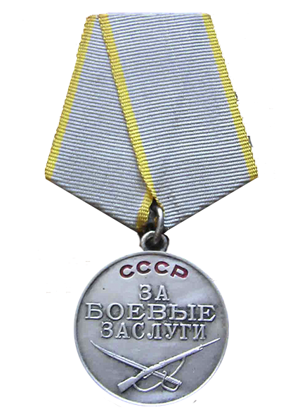
Свою первую медаль «За боевые заслуги»
мой прадед получил за оборону Сталинграда.

Slide 6
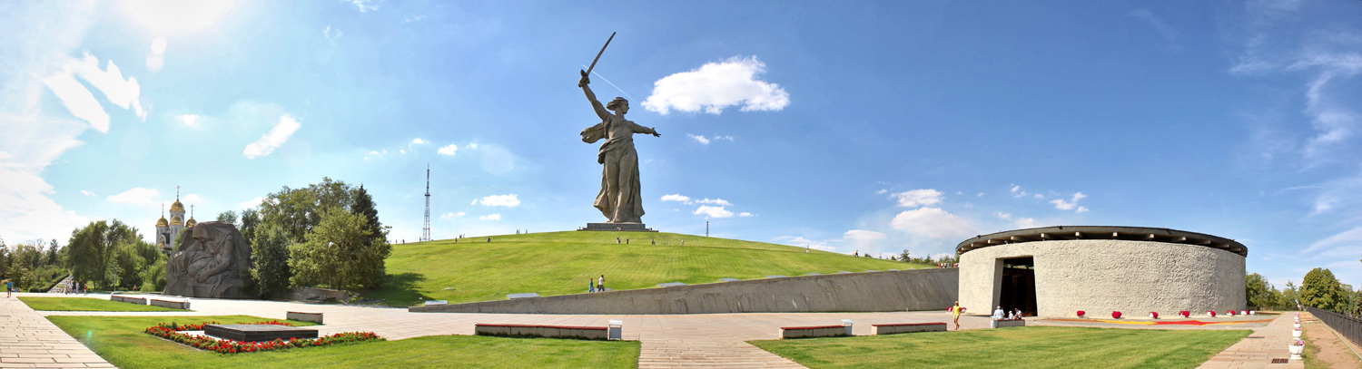
9 мая 2015 года я и мои родители встретили в городе Волгограде.
Так теперь называется Сталинград.
Мы поднялись на Мамаев Курган, возложили цветы к монументу Родина- мать. На всю жизнь я запомнил, что Сталинградская битва стала переломным моментом в войне, что в ней погибло более полумиллиона советских солдат. А среди тех немногих кто выжил, был и мой прадед.

Slide 7
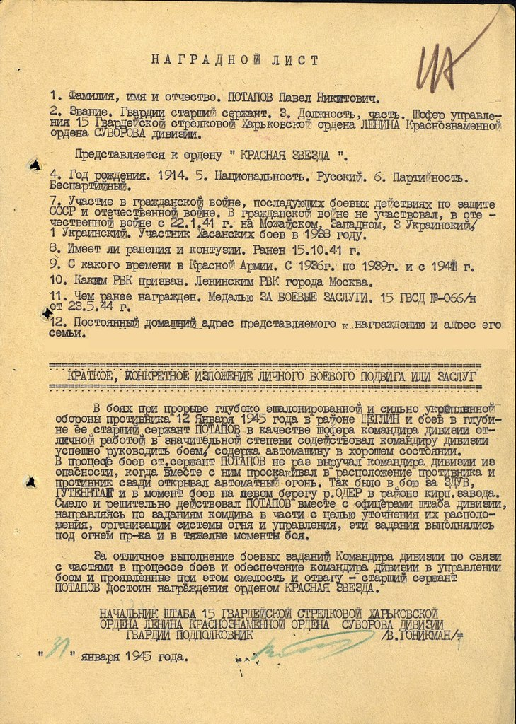
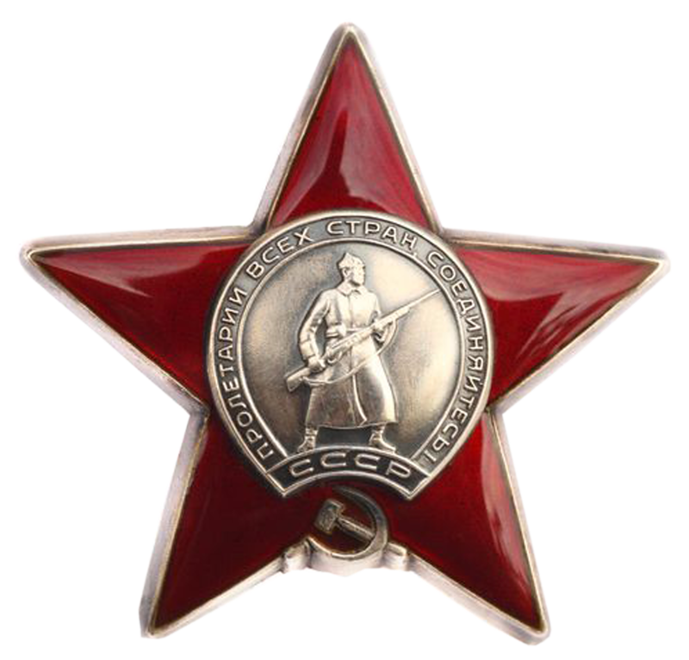
Подвиг моего прадеда – подвиг целой страны.
Из наградного листа:
«В процессе боев старший сержант Потапов
не раз выручал командира дивизии из опасности,
когда вместе с ним проскакивал в расположение
противника
и противник сзади открывал автоматный огонь».

Slide 8
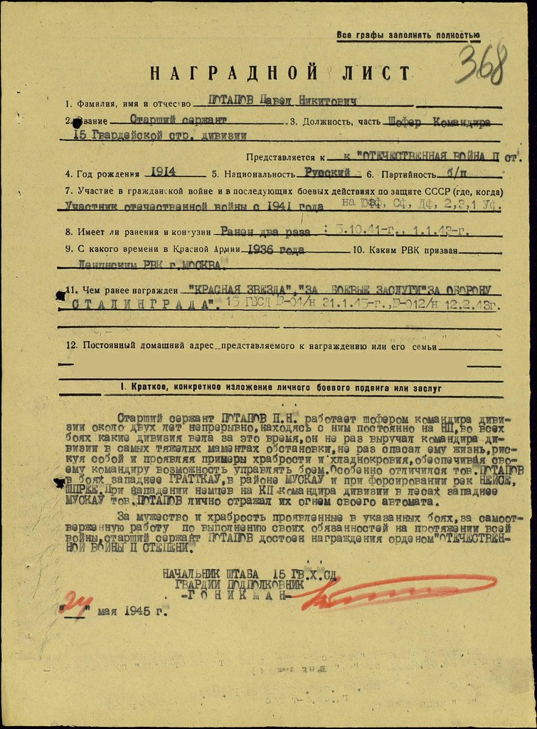

Всего у моего Прадеда три награды.
Из наградного листа к
ордену Великой Отечественной войны 2 степени:
«Не раз выручал командира дивизии в самых
тяжелый моментах обстановки,
не раз спасал ему жизнь, рискуя собой…»

Slide 9

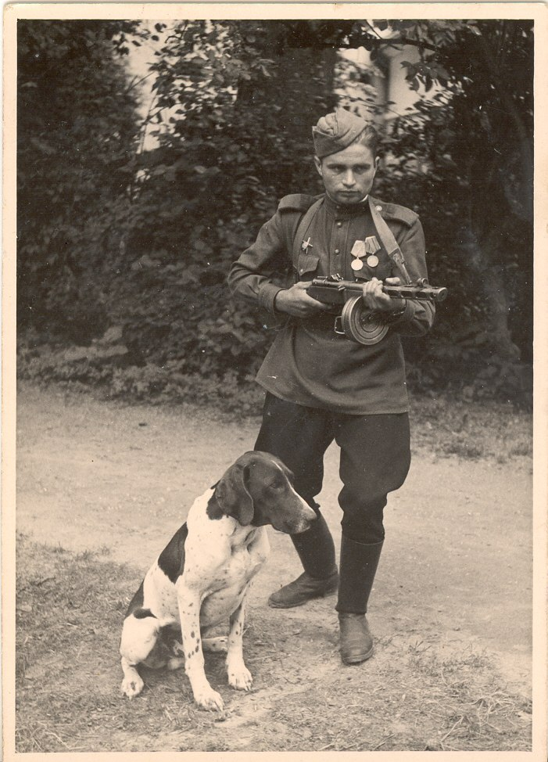
Потапов Павел Никитович прошел всю войну.
Демобилизован (вернулся из Берлина)
он только в сентябре 1945 года.
Это фото сделано в мае 1945 года,
уже после объявления ПОБЕДЫ!

Slide 10
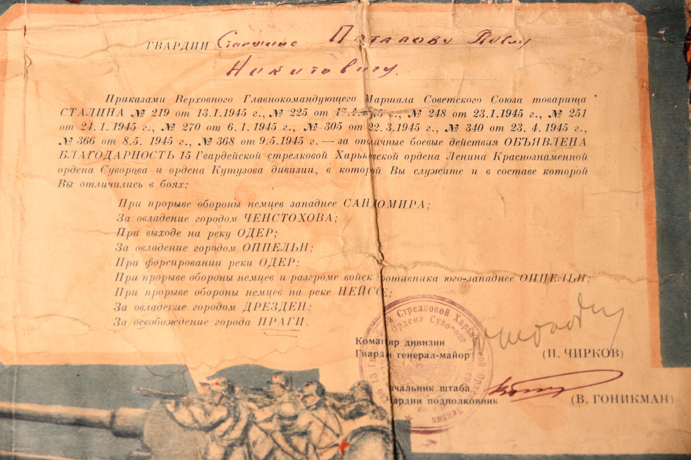
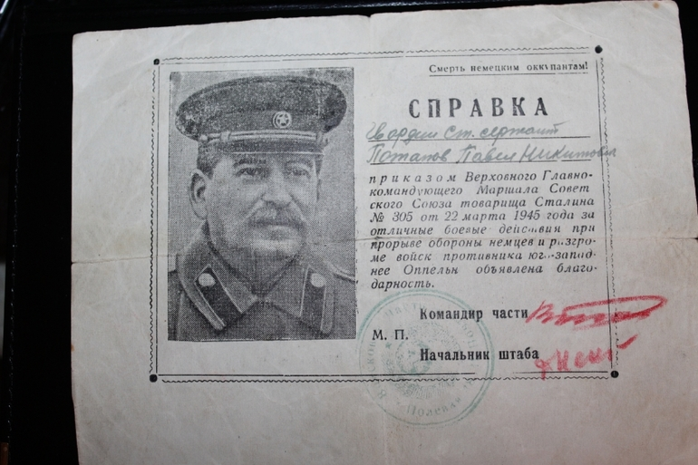

Мой прадед не любил рассказывать о войне.
За него это делают его награды и грамоты, которые бережно хранят мои родители.
Когда я вырасту, то обязательно расскажу о прадеде своим детям.

